Slide 1
Introdução à
Análise Exploratória de Dados

Slide 2

Introdução
A ﬁnalidade da Análise Exploratória de Dados (AED) é
examinar os dados previamente antes da aplicação de qualquer
técnica estatística. Desta forma o analista consegue um
entendimento básico de seus dados e das relações existentes
entre as variáveis analisadas.
Após a coleta e a digitação de dados em um banco de dados
apropriado, o próximo passo é a análise descritiva. Esta etapa
é fundamental, pois uma análise descritiva detalhada permite
ao pesquisador familiarizar-se com os dados, organizá-los e
sintetizá-los de forma a obter as informações necessárias do
conjunto de dados para responder as questões que estão
sendo estudadas.

Slide 3

Etapas da AED
Para realizar uma AED recomenda-se seguir as seguintes
etapas:
preparar os dados para serem acessíveis a qualquer
técnica estatística;
realizar um exame gráﬁco da natureza das variáveis
individuais a analizar e uma análise descritiva que permita
quantiﬁcar alguns aspectos gráﬁcos dos dados;
realizar um exame gráﬁco das relações entre as variáveis
analisadas e uma análise descritiva que quantiﬁque o grau
de inter-relação entre elas;
identiﬁcar os possíveis casos atípicos (outliers);
avaliar, se for necesário, a presença de dados ausentes
(missing);
avaliar, se for necesário, algumas suposições básicas,
como normalidade, lineariedade e homocedasticidade.

Slide 4

Etapas da AED
A AED extrai informações de um conjunto de dados sem o
peso das suposições de um modelo probabilístico. As técnicas
gráﬁcas desempenham um importante papel nesta forma de
abordagem.
Para que a AED possa ser compreendida, a seguir mostramos
a estratégia de análise da Estatística Clássica, Estatística
Bayesiana e estas duas são confrontadas com a Análise
Exploratória de Dados.

Slide 5

Etapas da AED
Abordagem
Estatística Clássica
Estatística Bayesiana
EDA
Estratégia
Problema → Dados → Modelo → Análise
Problema → Dados → Modelo Priori → Análise
Problema → Dados → Análise → Modelo
De acordo com o tabela, diferentemente do que é feito
na Estatística Clássica e Estatística Bayesiana, na Análise
Exploratória de Dados não há a imposição de um modelo aos
dados, mas sim um trabalho de mineração nos dados que
pode eventualmente indicar qual o melhor modelo.
A AED vai além do uso descritivo da estatística, procura olhar
de forma mais profunda os dados, sem resumir muito a
quantidade de informações.

Slide 6

Técnicas Gráﬁcas e Resumos Numéricos
Os gráﬁcos constituem uma das formas mais eﬁcientes de
apresentação de dados. Um gráﬁco é, essencialmente, uma
ﬁgura constituída a partir de uma tabela, pois é quase sempre
possível localizar um dado tabulado num gráﬁco.
Enquanto as tabelas fornecem uma idéia mais precisa e
possibilitam um tratamento mais rigoroso aos dados, os
gráﬁcos são mais indicados em situações cujo objetivo é dar
uma visão mais rápida e fácil das variáveis às quais se referem
os dados.
Portanto, a qualidade na representação gráﬁca deve ser
pautada na clareza, simplicidade e autoexplicação . As
técnicas gráﬁcas desempenham um papel fundamental na
AED.

Slide 7

Escalas de Mensuração
As técnicas a serem utilizadas dependem da natureza de
mensuração das variáveis de interesse:
Nominal: as variáveis são medidas em classes discretas,
mas não é possível estabelecer ordem.
Ordinal: as variáveis são medidas em classes discretas
entre as quais é possível deﬁnir uma ordem, segundo uma
relação descritível mas não quantiﬁcável.
Intervalar: as variáveis assumem valores quantitativos,
não possuem zero absoluto, i.e. não possuem uma
medida de ausência de atributo.
Razão: as variáveis assumem valores quantitativos, cuja
relação exata entre estes é possível deﬁnir porque esta
escala possui um zero absoluto.

Slide 8

Escalas de Mensuração
O tipo da análise que pode ser realizado depende da escala de
medida da variável analizada. Na tabela a seguir se sugerem
as representações gráﬁcas e resumos descritivos numéricos
mais recomendáveis para realizar essa análise.
Escala de
medida
Nominal
Ordinal
Representações
Gráﬁcas
Diagrama de barras
Diagrama de linhas
Diagrama de pizza
Boxplot
Medidas de
tendência central
Moda
Mediana
Medidas de
dispersão
Intervalo Interquartílico
Histogramas
Intervalo
Razão
Polígono de frequências
Média
Média Geométrica
Desvio padrão
Coeﬁciente de Variação

Slide 9
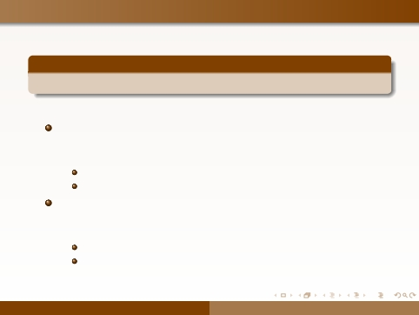
Tipos de variáveis
Variável:
Qualquer característica associada a uma população
Classiﬁcação:
Qualitativa: são aquelas que apresentam como possíveis
realizações uma qualidade ou atributo do indivíduo
pesquisado
Nominal: sexo, cor dos olhos
Ordinal: classe social, grau de instrução
Quantitativa: são aquelas que apresentam como
possíveis realizações números resultantes de uma
contagem ou mensuração
Contínua: peso, altura
Discreta: número de ﬁlhos, número de carros

Slide 10

Variáveis Quantitativas
Medidas de posição: valor ao redor do qual os dados estão
distribuídos.
Máximo (max): a maior observação
Mínimo (min): a menor observação
Moda (Mo): é o valor (ou atributo) que ocorre com maior
frequência.
Média ( X ¯ ): soma de todos os valores da variável dividida
pelo número de observações.
Mediana (Me): valor que deixa 50 % das observações à
sua esquerda
Quartis: divide um conjunto de valores dispostos em forma
crescente em quatro partes.
Primeiro Quartil (Q1): valor que deixa 25 % das
observações à sua esquerda.
Terceiro Quartil (Q3): valor que deixa 75 % das
observações à sua esquerda.

Slide 11

Variáveis Quantitativas
Medidas de Dispersão: A ﬁnalidade é encontrar um valor que
resuma a variabilidade de um conjunto de dados
Amplitude: diferença entre o valor máximo e o valor
mínimo
Intervalo-Interquartil: É a diferença entre o terceiro quartil
e o primeiro quartil, ou seja, Q3 - Q1
Variância: média dos quadrados dos desvios em relação à
média aritmética
Desvio Padrão: mede a variabilidade independente do
núemro de observações e com a mesma unidade de
medida da média
Coeﬁciente de Variação: mede a variabilidade numaescala
percentual independente da unidade de medida ou da
ordem de grandeza da variável
s
X
CV = ¯ 100 %

Slide 12

Exame Gráﬁco dos Dados
Distribuição:
Histograma, ramo-e-folhas
Relação entre as variáveis:
Diagrama de dispersão
Diferenças entre grupos:
Box-plot (observações atípicas podem aparecer somente após
agrupamento)

Slide 13

Descrição dos dados
É importante conhecer e saber construir os principais tipos de
tabelas, gráﬁcos e medidas resumo para realizar uma boa
análise descritiva dos dados. Cada ferramenta fornece um tipo
de informação e o seu uso depende, em geral, do tipo de
variável que está sendo investigada.
variável qualitativa*
tabela de frequências
gráﬁco de barras
diagrama circular (pizza)
variável quantitativa
medidas de posição: média, mediana, moda
medidas de dispersão: variância, desvio-padrão,
amplitude, coeﬁciente de variação
tabela de frequências
histograma
boxplot
gráﬁco de linha ou sequência
polígono de frequências
*Esta abordagem também pode ser interessante para as variáveis quantitativas
discretas.

Slide 14

Tabela de frequências
Como o nome indica, conterá os valores da variável e suas
respectivas contagens, as quais são denominadas frequências
absolutas ou simplesmente, frequências.
No caso de variáveis qualitativas ou quantitativas discretas, a
tabela de frequência consiste em listar os valores possíveis da
variável, numéricos ou não, e fazer a contagem na tabela de
dados brutos do número de suas ocorrências.
A frequência do valor i será representada por n i , a frequência
total por n e a frequência relativa por h i = h i / n .

Slide 15

Tabela de frequências
Para variáveis cujos valores possuem ordenação natural
(qualitativas ordinais e quantitativas em geral), faz sentido
incluirmos também uma coluna contendo as frequências
acumuladas N i e H i , obtidas pela soma das frequências de
todos os valores da variável, menores ou iguais ao valor
considerado.
No caso das variáveis quantitativas contínuas, que podem
assumir inﬁnitos valores diferentes, a tabela de frequência
precissa de classes ou faixas de valores e contamos o número
de ocorrências em cada faixa.
Apesar de não adotarmos nenhuma regra formal para
estabelecer as faixas, utilizaremos em geral, de 5 a 8 faixas
com mesma amplitude. Eventualmente, faixas de tamanho
desigual podem ser convenientes para representar valores nas
extremidades da tabela.

Slide 16
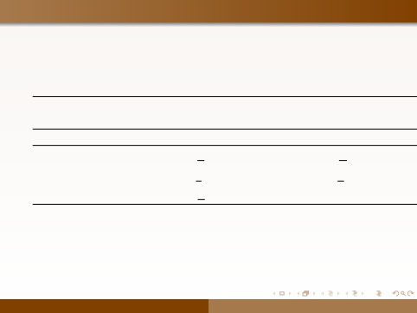
Tabela de frequências
Frequência
absoluta
Frequência
relativa
Frequência
absoluta
Frequência
relativa
Classes
Intervalos
acumulada
acumulada
C
c 1
...
c j
...
c k
( LI i − LS i )
( LI 1 − LS 1 )
...
( LI j − LS j )
...
( LI k − LS k )
n i
n 1
...
n j
...
n k
h i
h 1 =
...
h j =
...
h k =
N i
N 1 = n 1
...
N j = n 1 + n 2 + . . . + n j
...
N k = n
H i
N
...
N
...
H k = 1
n 1
n
nj
n
nk
n
H 1 = n 1 = h 1
H j = n j = h 1 + h 2 + . . . + h j

Slide 17

Medidas de posição no caso de dados agrupados
Média: Sejam y 1 , y 2 , . . . , y k os pontos médios de cada
intevalo de classe de uma distribuição de frequência de k
classes
k
j = 1 n i y i
Y ¯ =
n
Mediana:
Moda:
( n / 2 ) − N j − 1
Me = LI j = c ( )
n j
n j − n j − 1
Mo = LI j + c (
( n j − n j − 1 ) + ( n j − n j + 1 )
)

Slide 18

Exemplo
Adaptado do dataset Household Expenditures (Aitchison, 1986):
Gastos domiciliares de 38 domicílios (HK$) em quatro grupos de despesas:
1
2
3
4
Moradia, gás, luz, etc
Alimentação, incluindo bebidas e tabaco
Outros bens, incluindo vestuário e bens duráveis
Servicos, incluindo transporte e veículos
Dataset:
sex: sexo do chefe da família (male/female)
children: número de ﬁlhos (adaptado por Marcelo Lauretto)
housing, foodstuffs, othergoods, services: gastos mensais em cada grupo de
despesas

Slide 19

Gráﬁco de barras
Para construir um gráﬁco de barras, representamos os valores
da variável no eixo das abscissas e suas frequências ou
porcentagens no eixo das ordenadas. Para cada valor da
variável desenhamos uma barra com altura correspondendo à
sua frequência ou porcentagem.
Este tipo de gráﬁco é interessante para as variáveis qualitativas
ordinais ou quantitativas discretas, pois permite investigar a
presença de tendência nos dados.

Slide 20
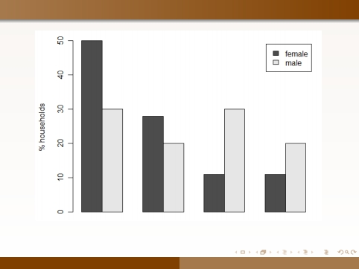
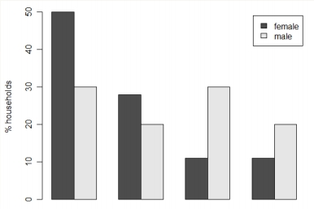
Gráﬁco de Barras
Figura: Número de ﬁlhos por sexo do chefe de familia

Slide 21

Diagrama Circular
Para construir um diagrama circular ou gráﬁco de pizza,
repartimos um disco em setores circulares correspondentes às
porcentagens de cada valor (calculadas multiplicando-se a
frequência relativa por 100). Este tipo de gráﬁco adapta-se
muito bem para as variáveis qualitativas nominais.

Slide 22
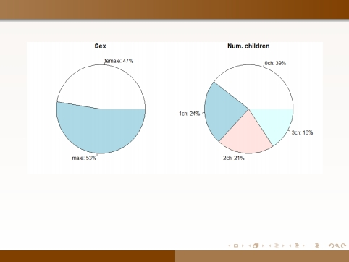
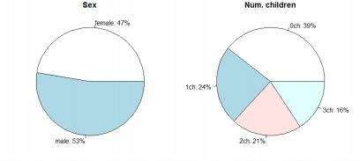
Diagrama Circular
Figura: Esq: Percentual de domicílios por sexo do chefe de familia;
Dir: Percentual de domicílios por número de ﬁlhos

Slide 23
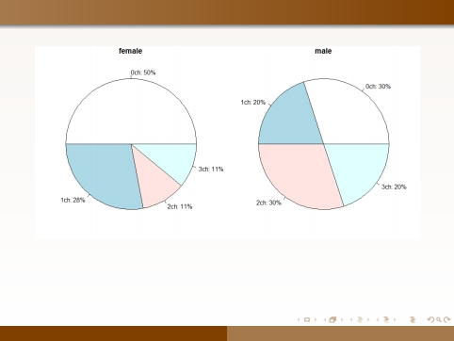
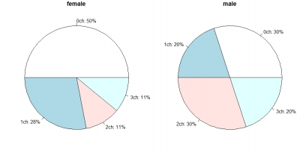
Diagrama Circular
Figura: Percentuais de domicílios por número de ﬁlhos
(segmentação por sexo)

Slide 24

Histograma
O histograma consiste em retângulos contíguos com base nas
faixas de valores da variável e com área igual à frequência
relativa da respectiva faixa. Desta forma, a altura de cada
retângulo é denominada densidade de frequência ou
simplesmente densidade deﬁnida pelo quociente da área pela
amplitude da faixa.
Alguns autores utilizam a frequência absoluta ou a
porcentagem na construção do histograma, o que pode
ocasionar distorções (e, consequentemente, más
interpretações) quando amplitudes diferentes são utilizadas
nas faixas.

Slide 25
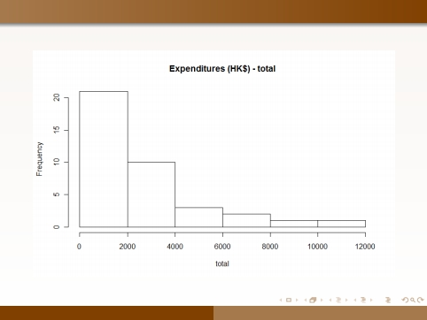
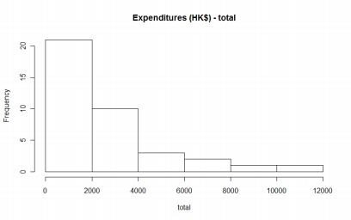
Histograma

Slide 26

Boxplot
Para construí-lo, desenhamos uma caixa com o nível superior
dado pelo terceiro quartil ( Q 3 ) e o nível inferior pelo primeiro
quartil ( Q 1 ) . A mediana ( Q 2 ) é representada por um traço no
interior da caixa e segmentos de reta são colocados da caixa
até os valores máximo e mínimo, que não sejam observações
discrepantes.
O critério para decidir se uma observação é discrepante pode
variar; chamaremos de discrepante os valores maiores do que
Q 3 + 1 , 5 ∗ ( Q 3 − Q 1 ) ou menores do que
Q 1 − 1 , 5 ∗ ( Q 3 − Q 1 ) .
O Boxplot fornece informações sobre posição, dispersão,
assimetria, caudas e valores discrepantes.

Slide 27
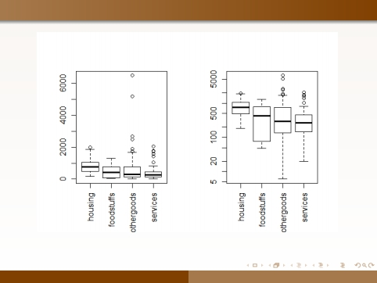
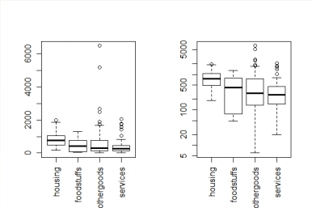
Boxplot
Figura: Consumos domiciliares por grupo de despesa, em escala
natural (esq) e logarítmica (dir)

Slide 28
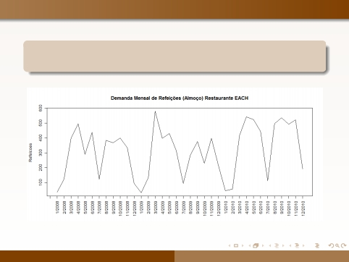
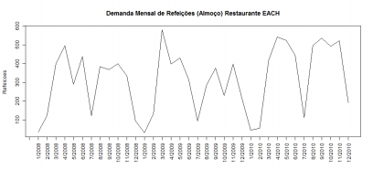
Gráﬁco de linha ou sequência
Adequados para apresentar observações medidas ao longo do
tempo, enfatizando sua tendência ou periodicidade.

Slide 29
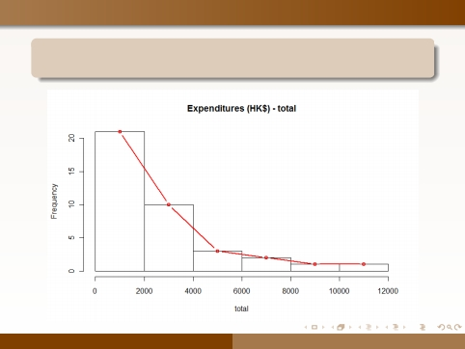
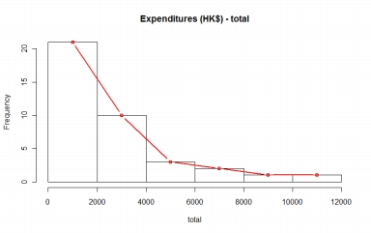
Polígono de frequências
Semelhante ao histograma, mas construído a partir dos pontos
médios das classes.

Slide 30
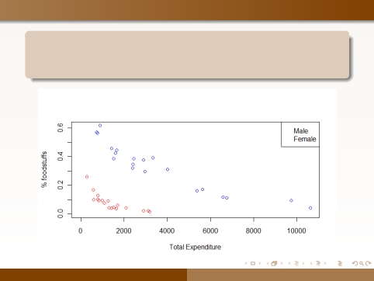
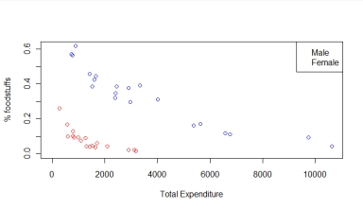
Diagrama de dispersão
Adequado para descrever o comportamento conjunto de duas
variáveis quantitativas. Cada ponto do gráﬁco representa um
par de valores observados.

